Slide 1
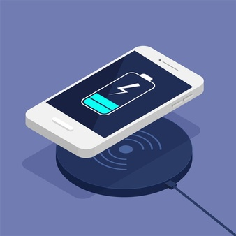

휴대폰 무선
충전 자판기
WIRELESS CHARGING MACHINE
새충전 곽운일 김도영 심명진 편도준

Slide 2

INDEX
WIRELESS CHARGING MACHINE
01 기획 목적
02 기획 배경
03 기획 필요성
04 분석 시나리오
05 최적 입지선정 도출 방법
06 입지선정 도출 결과
07 활용방안 및 기대효과
08 참고문헌 및 출처
서론
본론
결론

Slide 3
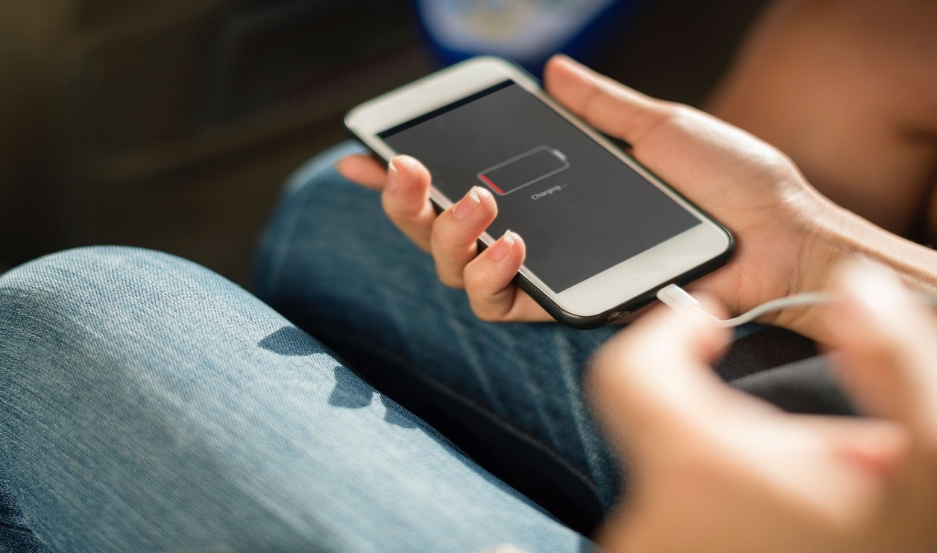
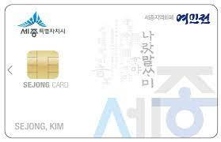

서론
01. 기획 목적
1
2
3
세종시 ‘여민전‘ 지역화폐 활성화 유도
스마트시티 세종의 슬로건 ‘세상을 이롭게’라는 목적과 세종시민들의 편의를 고려
스마트폰 충전 자판기는 짧은 충전
(약 8~10분)동안 신속 충전이 가능하고, 누구나 쉽게 사용 가능

Slide 4
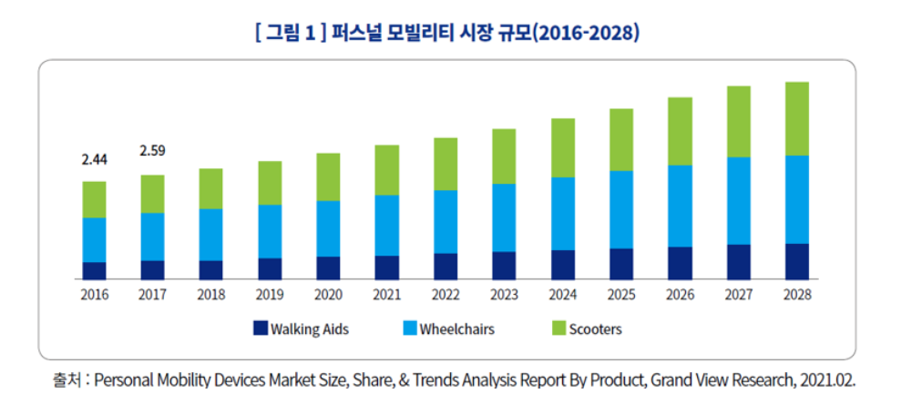
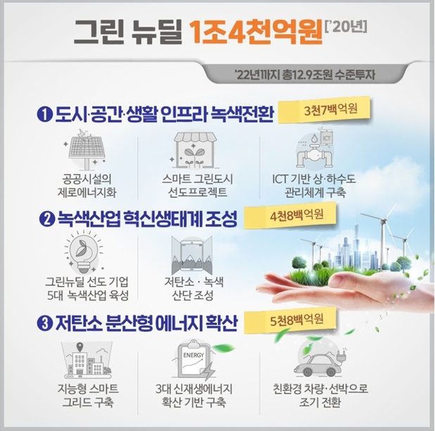
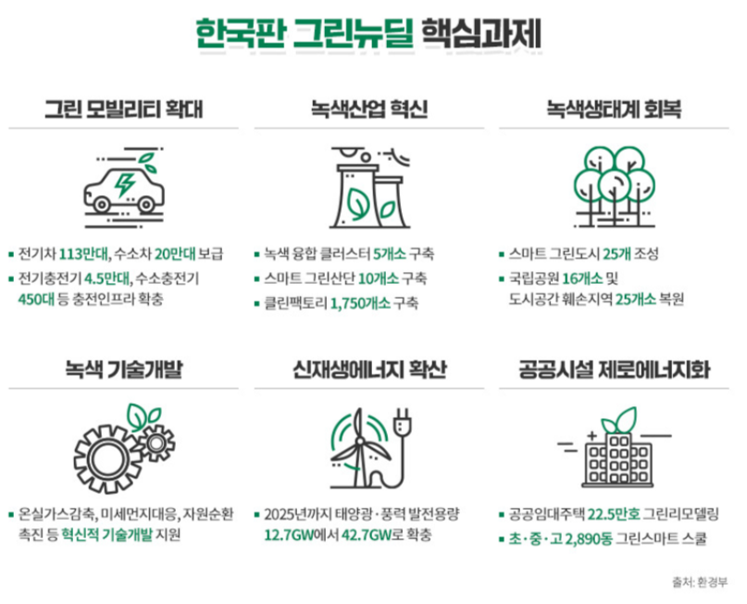
서론
02. 기획 배경
세계 모빌리티 이용자 규모 예측 그래프
⠂전 세계적 친환경 에너지 사용한 전기 자전거, 전동 킥보드 등 개인 모빌리티 이용자 증가 및 시장 확대
친환경 사업 환경 주목!
⠂그린뉴딜 정책 태양광 발전 및 태양열 발전 대한 정부 투자 증가
⠂세계적 기후위기로 인해 전기, 수소와 같은 친환경 에너지 생산에 대한 필요성 제기
공유 모빌리티 서비스와, 친환경 사업 활성화

Slide 5
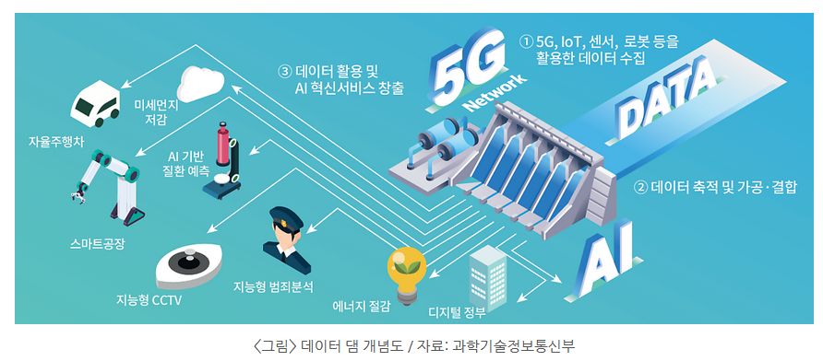
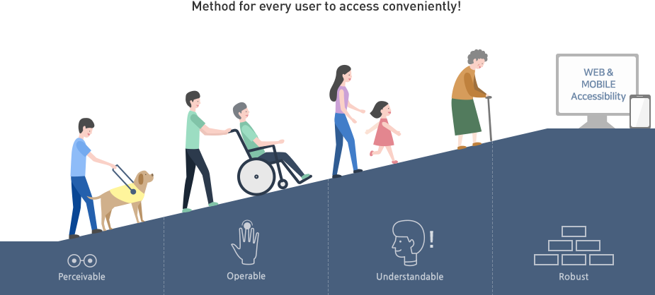
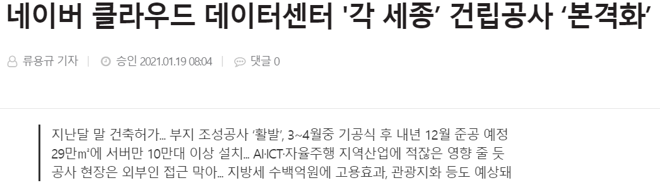
서론
03. 기획 필요성
1.
“
스마트시티 건설 위한
세종시 데이터댐 필요
세종시에 들어서는 대기업 데이터저장소 및
스마트시티에 필요한 데이터댐 구축 필요성 대두
2.
- 무인 24시간 운영 및 유동인구 많은 입지선택으로 남녀노소 편의성 증대 요구사항
- 미니멀리즘 시대에 맞춰 휴대성을 중시하는 현대인의 특성에 맞춘 공유 경제 스마트 서비스 향상
시민 밀착 편의
서비스 필요
3.
대여 및 반납 시 바코드를 인식해야 하므로 세종시 지역의 사용자 데이터 수집 가능
데이터 수집
편의성 필요
”

Slide 6
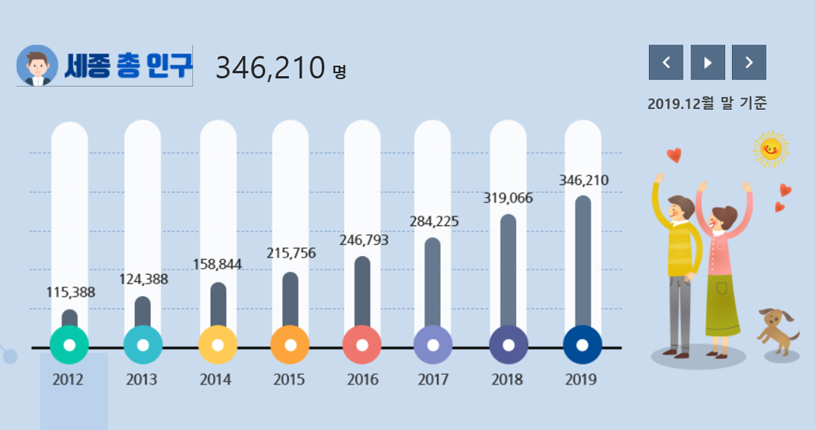
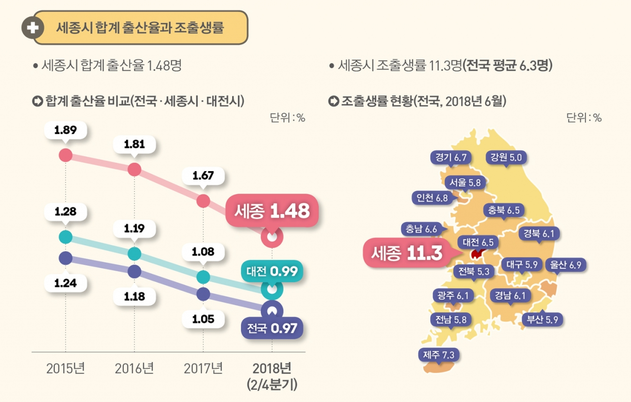

서론
03. 기획 필요성
4.
세종시 인구 증가율
세종시 출산율
인구증가
5.
“
지역 경제 활성화
∙ 스마트폰 충전소 위탁 계약(ex. 영화관, 편의점)으로
지역 경제와 상생 할 수 있고, 또한 여민전을 활성화 가능
∙ 충전기 분실 위험 감소

Slide 7


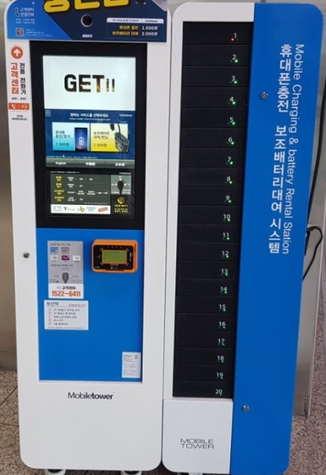
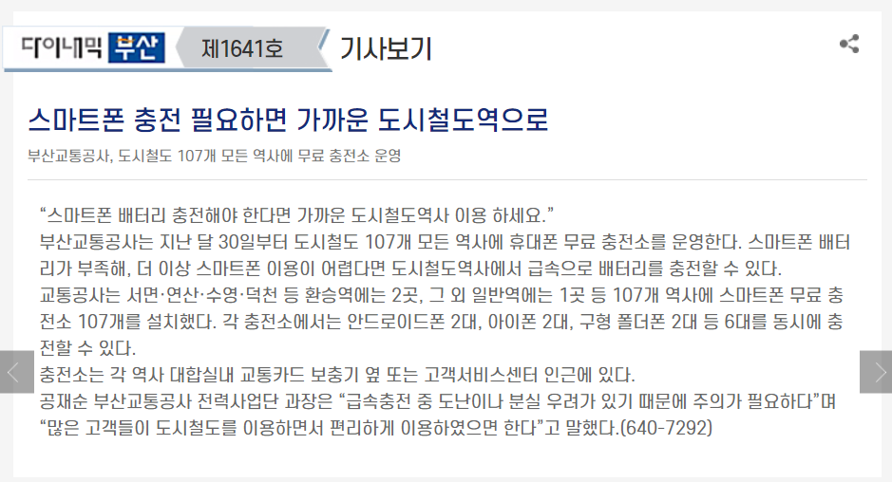
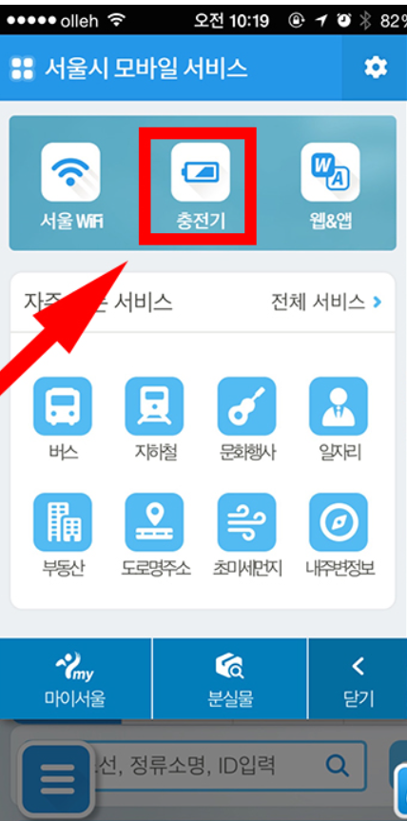

본론
04. 분석 시나리오
공공 서비스 소개
무인 휴대폰
충전함
: 부산과 서울 대부분 도시철도의 주변 설치 및 운영
스마트폰 기반으로 서비스
“
문제점
충전 케이블 훼손 문제
휴대용 충전기 반납문제
휴대용 배터리 반납 장소 문제

Slide 8







본론
04. 분석 시나리오
기존 무선 충전소 만족도 소개
2019년 12월 20일
배터리가 없어서 충전이 필요한 순간마다 신기하게 미리 검색한 게 아닌데도 방문하는 편의점, 영화관, 병원마다 꼭 충전돼지가 있었어요! 그만큼 주변 곳곳에 많이 설치가 됐다는 거겠죠? 배고픈 나의 핸드폰에게 늘 밥을 주는 고마운 녀석… 앞으로도 더더 흥했으면~~!
2019년 3월 6일
배터리가 거의 다 닳아서 불안했었는데 마침 커피숍에 이 서비스가 있더라구요!! 간단한 결제절차를 마치고 다시 배터리를 풀로 채웠답니다! 빨리 널리널리 전국에 다 설치되서 언제 어디서든 빌렸으면 좋겠습니다!! 너무 좋아요!!
2019년 12월 20일
충전서비스 진짜 너무너무 편리하고 좋아요ㅋㅋㅋ 이제 어딜가나 충전 걱정없고 불편하게 충전기 들고다닐 필요 없어서 좋아요ㅠ!! 설치점도 많아서 반남도 너무 편하구요ㅋㅋㅋ 흥해라 ㅋㅋㅋㅋ
2019년 12월 20일
지인을 통해 얘기 듣고 좋은 서비스 같아서 앱 깔았는데 사용해봐야겠네요... 비용도 괜찮고 핸드폰이 오래 되서 늘 배터리 걱정이 있었는데 꼭 필요한 서비스인 듯…
[ 출처 : GooglePlay '충전OO’ 리뷰 내용 ]

Slide 9
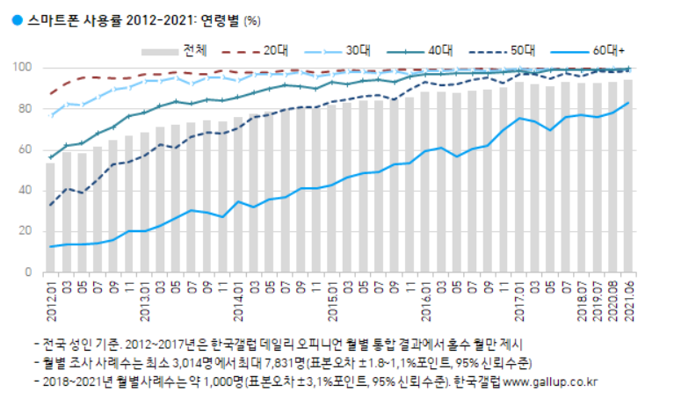
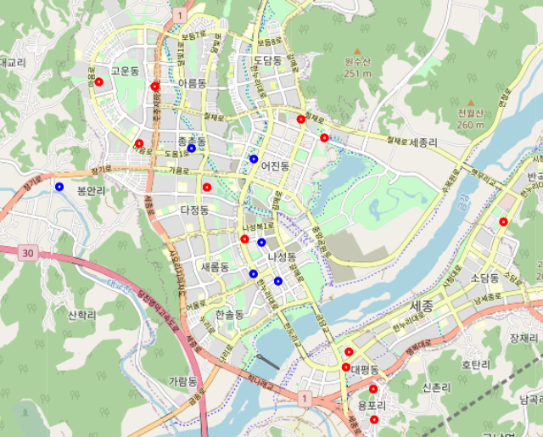
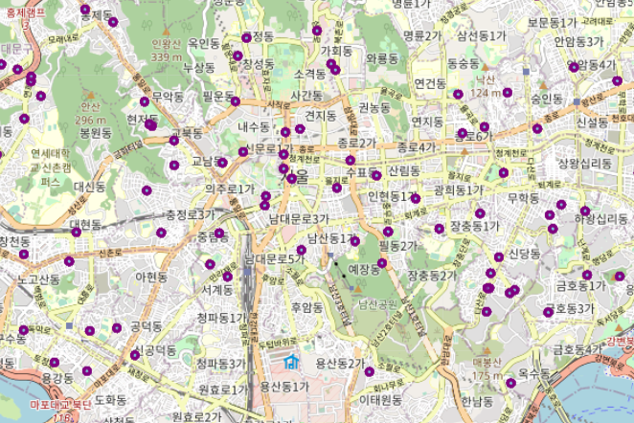


본론
04. 분석 시나리오
100
80
60
“80%”
2021년 대한민국 스마트폰 사용률 육박!
서울시 공공 스마트폰 충전 서비스 500여대 운영 중
세종은 민간업체만 있고, 시 자체적 운영은 현재 없음
세종
서울

Slide 10





vs
본론
04. 분석 시나리오
서울 배터리 충전소
세종 배터리 충전소
충전 방식
태양광 발전
화력, 원자력 발전
민간 사설업체 위탁,
소수 관공서 대여 서비스
수익 방식
공익성, 저소득층 지원
카드 결제, 여민전 결제,
세종시티앱 결제,
QR 코드 결제
카드결제
결제 수단
대형 사이즈,
버스 안에도 설치할 수 있는
소형 사이즈
대형 자판기
설치 모형

Slide 11



vs
본론
04. 분석 시나리오
서울 배터리 충전소
세종 배터리 충전소
설치 위치
최적입지 모델: 버스정류장,
관광지, 학교 인근,
시내버스 안
지하철역 및 관공서
유지 보수
세종도시교통공사,
장애인 우선 위탁 운영
서울도시교통공사, 기타 관공서
시민 혜택
여민전 지역화페 환경 포인트 적립,
세종 시티앱 참여포인트 적립
없음
결제 내역 및 장소 데이터 수집
데이터 수집
결제 후 앱과 연동되어
행선 추적과 유동인구 파악 가능

Slide 12
본론
05. 최적 입지선정 도출을 위한 방법 소개
입지선정
위치 검색
충전 방식
결제 수단
반납 방식
사용자 행동
QR코드
어플리케이션
충전소 검색
고속충전
카드결제
정류장 및
무인 배터리 충전소
버스 노선
따라가기
보조배터리
카드결제
QR 코드
버스 안
빅데이터 프로세스
결제정보 획득,
회원, 비회원 정보 분류
앱 실행
GPS 정보 수집,
실시간 길 찾기
보조배터리 RFID 칩
충전 횟수 파악
버스 종점 수거
실시간 버스정보 및 배터리 재고 파악
회원
비회원
배터리 도난 방지
반납과 동시에
자동 충전
포인트 부여
세종시 정보 안내
DBMS
사용자 출발지 및 목적지 정보 저장
태양광 충전량,
배터리 충전량
회원 – 주변 추천 상권 추천
비회원 – 세종시 감사안내문
반납지점
상권선호도 분석

Slide 13
본론
05. 최적 입지선정 도출을 위한 방법 소개
#1 데이터 수집 및 가공
#2 군집 분석
#3 모델 학습
#4 입지 선정
정류장 유동인구 data 수집
K-Means
CCTV 지수
: 각 정류장의 요인 개수와 평균 거리를 계산 한 가중치 점수
병원 지수
: 최적 모델 선정
V1: 승하차(명)
V2: 주소
V3: 사용자
V4: 위도
V5: 경도
Gaussian
Random Forest
Random Forest
편의점 지수
전처리
Target
클러스터
Hier
중학교 지수
Decision Tree
정류장 좌표
주차장 지수
스마트폰
충전소 입지 영향요인
수집
DB-Scan
XGBoost
시장 지수
요인 입지 점수
Logistic Regression
최적 입지 산정 결과
V1: CCTV
V2: 아파트
V3: 편의점
V4: 학교
…
종속 변수
: 클러스터 값을 각 건물의 입지 점수를
계산하기 위한 종속 변수로 선정

Slide 14









본론
05. 최적 입지선정 도출을 위한 방법 소개
입지선정을 위해 필요 데이터 소개
놀이터
스마트폰 충전소 입지선정
DATA
자전거 대여소
백화점
버스
상권
…
학교
시장
CCTV
은행

Slide 15

본론
05. 최적 입지선정 도출을 위한 방법 소개
데이터 선택 순서도
종속변수와 각 독립변수 간 상관관계 확인
필요 데이터 수집
Haversine 함수 사용
상관분석
중요 변수 선택
정류장 좌표 기준으로 500m 반경 안에 위치한 각 데이터들의 가중치 점수 부여
∙ 전진선택법
∙ 후진제거법
∙ 단계선택법
∙ SelectFromModel

Slide 16
본론
05. 최적 입지선정 도출을 위한 방법 소개
군집분석 순서도
Shilhouette
군집화
후보 모델 선택
군집화 평가
군집화 분포 결과
∙ K-Means
∙ Gaussian
∙ Hier
∙ DB-Scan
예시
클러스터 분류 | 기대효과
0 | 부적합
1 | 보통
2 | 적합

Slide 17
본론
05. 최적 입지선정 도출을 위한 방법 소개
머신러닝 순서도
GridsearchCV 함수를 통해서 각 학습의 Best Score 일 때 최적의 parameter와 CV 도출
가장 높은 정확도 & 가장 낮은 FP 인 학습을 선정
머신러닝 후보 모델 선택
교차 검증
정확도 / Confusion Matrix
최적의 머신러닝 결정
∙ Logistic Regression
∙ DecisionTree
∙ RandomForest
∙ XGBoost
∙ 각 학습의 정확도 출력
∙ Confusion Matrix의 FP(실제는 틀렸는데, 예측은 옳다고 판단) 출력
∙ 기대효과가 높지 않은데 높다고 잘못 판단했을 때 사업의 큰 영향을 받기 때문에 FP 고려 필요

Slide 18
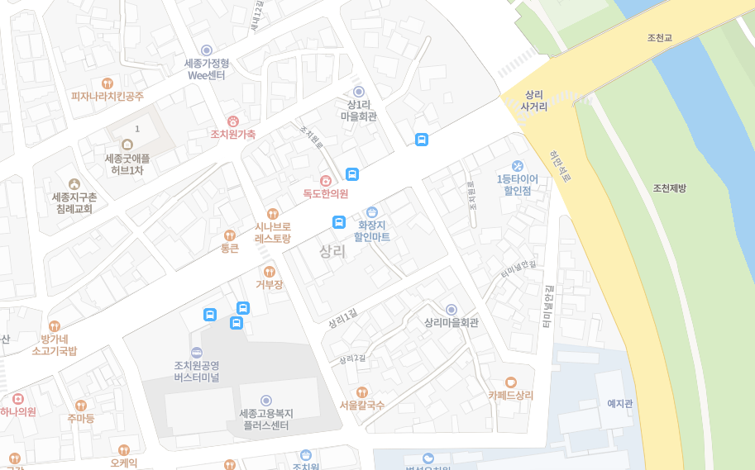

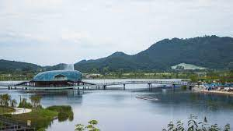
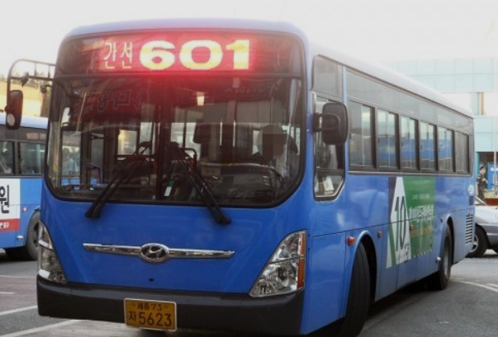
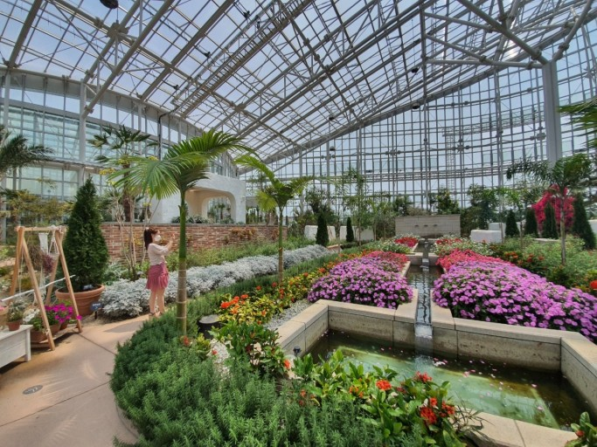
결론
06. 입지선정 도출 결과
최적 입지 선정
기대효과가 높은 군집으로 속한 정류장 기준으로 500m 반경 안에
스마트폰 충전소를 입지 선정
우선 입지 선정
: 국민들의 편의성을 위한 서비스 차원으로 우선 입지 선정
가장 탑승객이 많은 버스 우선 선정
세종 문화 관광 단지인 호수공원 및 수목원 우선 선정
그 외에 시청이나 공원 등 서비스 차원의 입지는 우선 선정

Slide 19
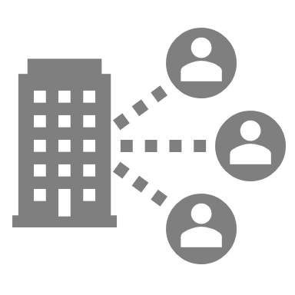




결론
07. 활용방안 및 기대효과
# 플랫폼 확장 가능성
# 녹색 성장
# 스마트시티 건설
온라인/오프라인 사용가능
태양광 발전
데이터 기반 입지선정
여민전 활용 확대
자연환경 개선
지역 상권 발전
세종 데이터 댐 확보
공유 플랫폼(자전거, 킥보드)
시민 행복 세종시 기여
시민 편의 서비스 확보
지역 대중교통 활성화 기여

Slide 20
결론
08. 참고문헌 및 출처
참고 문헌
정은주, 김봉현(2014), 주거입지효과를 통한 고령자 통행특성과 주거입지선정에 관한 연구, 한국도시행정학회, Vol.27 No.2 [2014], 111-132(22쪽)
김용일, 심교언, 이상엽, 정문오(2010), 부동산 중개업소 입지선정 기준의 중요도 분석에 관한 연구, 한국주택학회, Vol.18 No.2 [2010], 97-115(19쪽)
오병록 (2014). 가구통행실태조사 자료를 이용한 통행특성 분석과 생활권 기준 설정 연구, 서울도시연구
참고자료 출처
2012-2021 스마트폰 사용률 & 브랜드, 스마트워치, 무선이어폰에 대한 조사
https://www.gallup.co.kr/gallupdb/reportContent.asp?seqNo=1217
그린뉴딜
http://ecoenergyone.com/cust/?dir_in=&p_url=cust_2&B_Name=center&b_dir=talkclub&category=cust_2&search=&searchstring=&b_url=contents&list_no=185
세종시 인구 증가율
http://www.sjsori.com/news/articleView.html?idxno=42292
세종시 출산율
http://www.sjsori.com/news/articleView.html?idxno=43457
데이터댐 개념도
https://eiec.kdi.re.kr/publish/naraView.do?fcode=00002000040000100001&cidx=13069&sel_year=2020&sel_month=11&pp=20&pg=1
네이버 클라우드센터 세종시 건립 기사
https://www.sjsori.com/news/articleView.html?idxno=48192
세종시 민간업체 보조배터리 어플 리뷰
https://play.google.com/store/apps/details?id=com.panda.charge&hl=ko&gl=US
서울시 공공기관 배터리대여소 주소
https://news.seoul.go.kr/gov/archives/56537
세종시 민간기업 배터리대여소 위치 데이터
충전돼지, 코끼리박스2 어플 다운로드 후 수집
부산시 도시철도 스마트폰 충전소 관련 기사
https://www.gukjenews.com/news/articleView.html?idxno=120115
순서도 참고 문헌
https://www.kci.go.kr/kciportal/ci/sereArticleSearch/ciSereArtiView.kci?sereArticleSearchBean.artiId=ART002727369

